Slide 1
ELETROTEHNIČKE KOMPONENTE

Slide 2
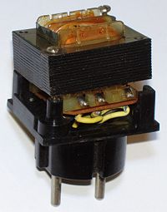
TRANSFORMATORI
Transformator je statički električni uređaj u kojem se električna energija iz jednog ili više naizmeničnih krugova koji napajaju primarne namotaje transformatora prenosi u jedan ili više naizmeničnih krugova napajanih iz sekundarnih namotaja transformatora s izmenjenim iznosima jačine struje i napona, nepromenjenom frekvencijom.

Slide 3
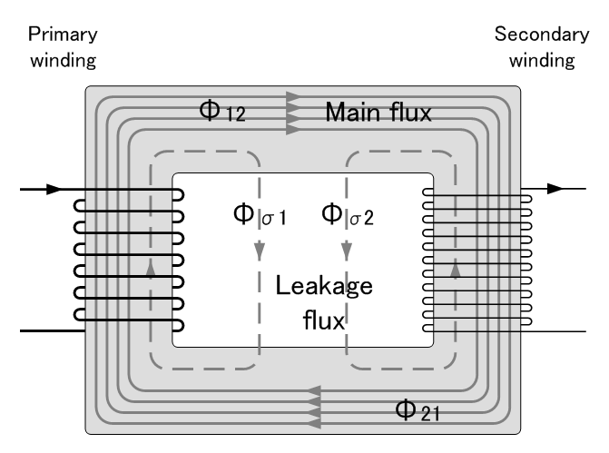
NAČIN RADA
Rad transformatora zasniva se na Faradejevom zakonu elektromagnetske indukcije, prema kojem vremenska promena magnetskog toka indukuje u petlji napon, dok struja uzrokovana tim naponom stvara magnetski tok koji se, u skladu s Lencovim zakonom, opire promeni toka koji je indukovao napon.

Slide 4
Naizmenična struja primara koja tokom vremena jačinu mijenja po sinusoidi, u jezgru transformatora proizvodi isto tako promenljiv magnetski tok.
Umetne li se u tako stvoreno promenljivo magnetsko polje u okolinu jezgra drugi namotaj (sekundar), u njemu će se po pravilima elektromagnetske indukcije pobuditi također sinusoidalni naizmenični napon.
Zbog pojave samoindukcije, nastaloj indukovanoj struji sekundara, opirat će se induktivni otpor namotaja.

Slide 5
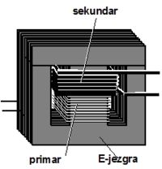
Sastoje se od:
transformatorskog jezgra
kalemskog tela, na kome su namotani navojci
primarnih namotaja (primara)
sekundarnih namotaja (sekundara).

Slide 6
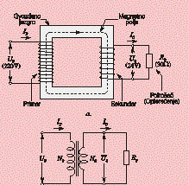
Proizvođač daje crtež sa oznakom pri-mara i sekundara i podacima o naponu i max. struji.
KAKO PREPOZNATI PRIMAR?
Primar – više navojaka i tanja žica
Prenos el. energije iz primara u seku-ndar transformatora obavlja se preko magnetnog polja.
Simbol

Slide 7
Kada se na primar dovede naizmenični napon Up, kroz njega teče naizmenična struja Ip. Ova struja stvara naizmenično magnetno polje koje prolazi i kroz sekundarni namotaj, pa se u njemu pod dejstvom polja indukuje napon Us.
Koeficijent korisnog dejstva

Slide 8
Transformatori
Iako je oblast korišćenja električne energije relativno novijeg datuma, ipak se mora reći da je to tehničko i tehnološko dostignuće jedno od najkorišćenijih u savremenom svetu. Pri tom korišćenje električne energije ne funkcioniše samo od sebe. Naprotiv, za njeno korišćenje potrbna su mnoga, često složena i skupa tehnička sredstva koja to omogućuju. Danas su elektroenergetski sistemi velika nacionalna dobra, koja uglavnom čine tri segmenta: proizvodnja, prenos i distribucija električne energije.

Slide 9
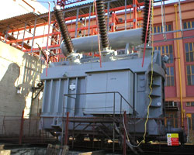
Transformatori, uloga i osnovna svojstva
Električna energija proizvedena u električnim centralama nije u mogućnosti da se u takvom obliku prenese, pogotovo ne na veće udaljenosti. U elektranama generatori daju struju na naponskom nivou 6,6 zatim 11 i 16 kV.

Slide 10
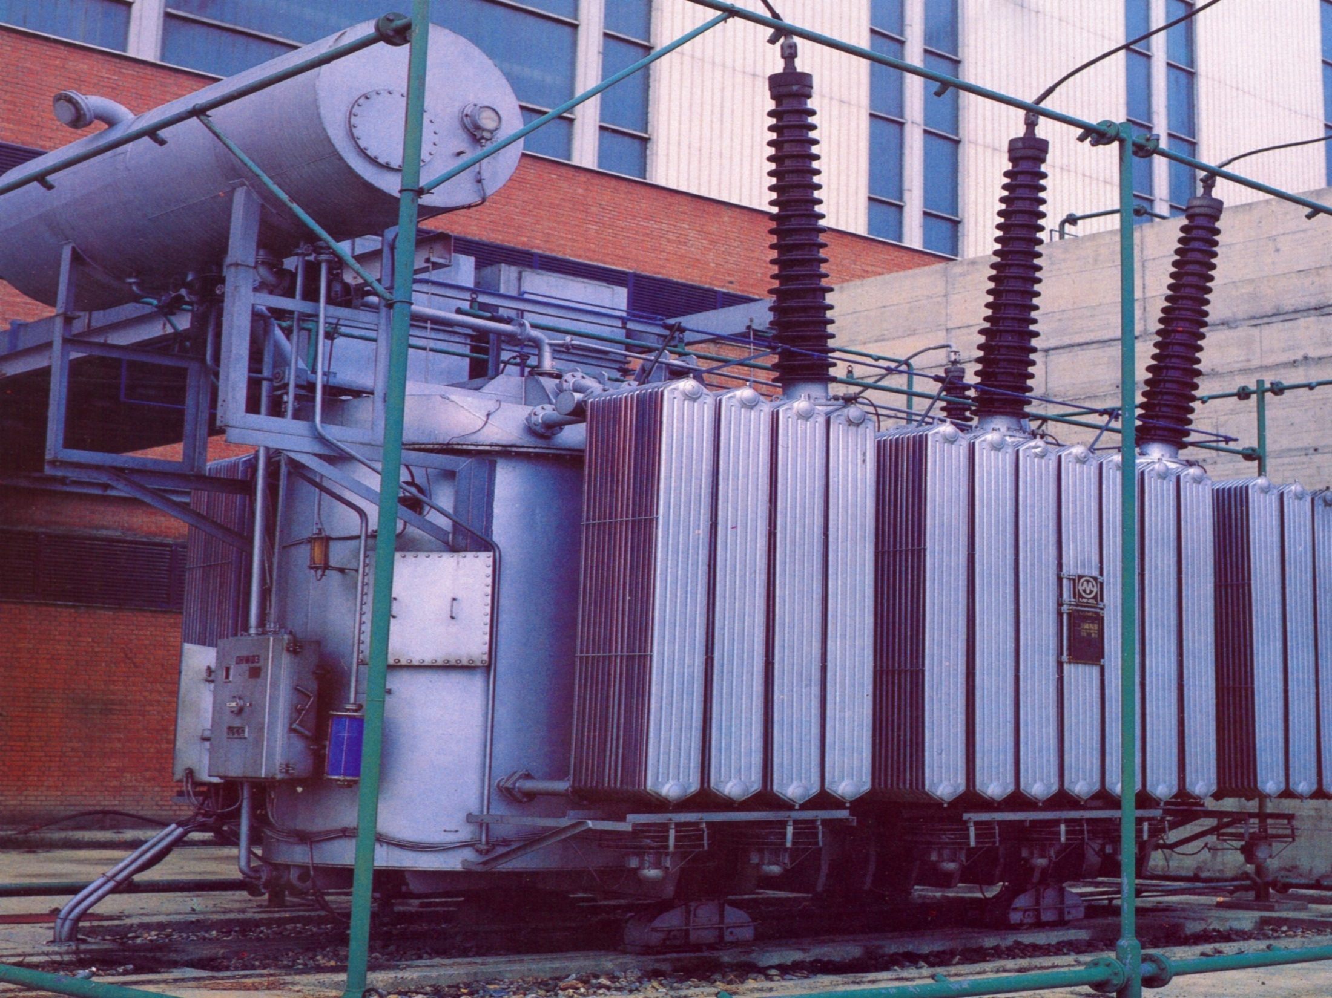

Slide 11
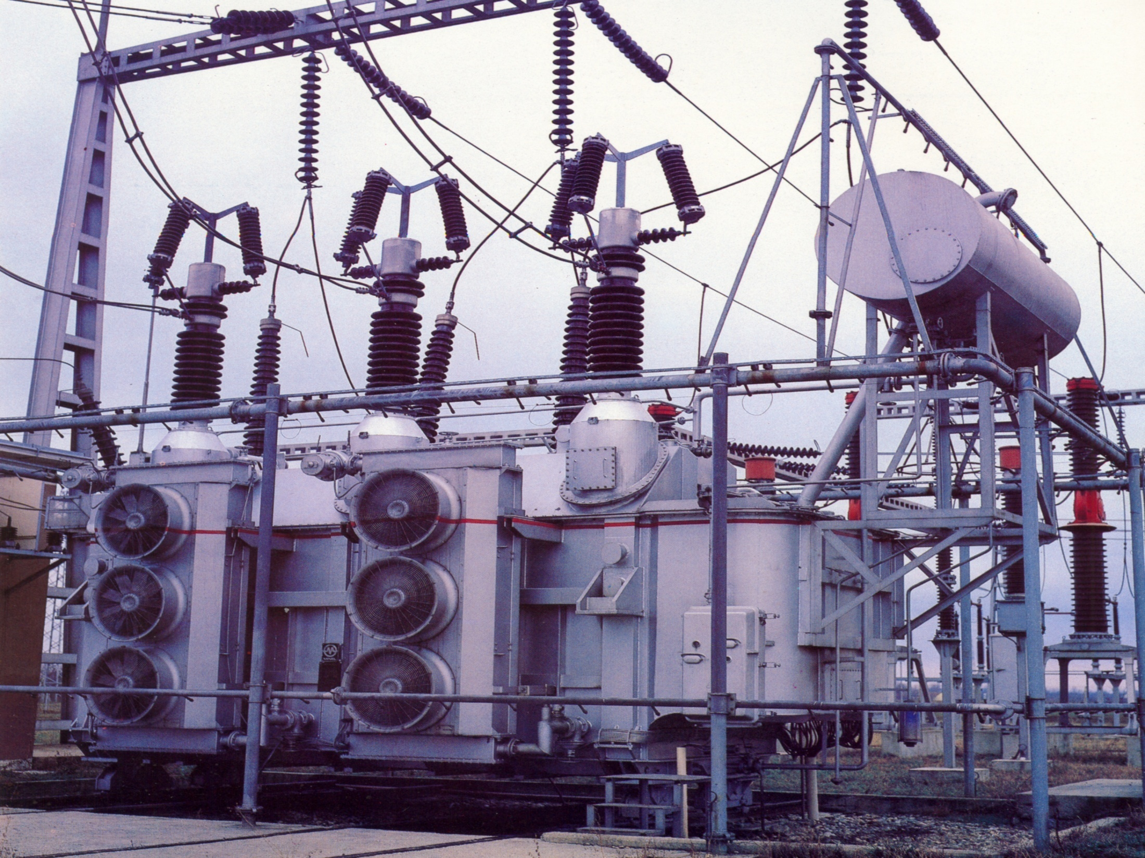

Slide 12
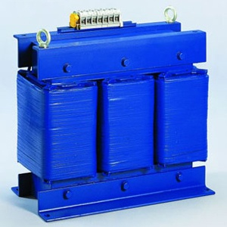
Za prenos električne energije na veće udaljenosti potrebni su znatno viši naponi od na primer 33, 66, 110, 220, ili 380 kV. Iz tog razloga su u električnim centralama instalisani transformatori koji struju proizvedenog napona podižu na odgovarajući naponski nivo pogodan za njen transport na veće udaljenosti.

Slide 13
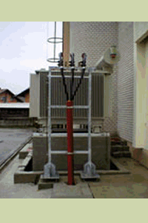

Slide 14
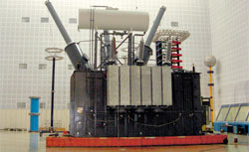
Međutim, tako transportovana struja, pri znatno većim naponima od proizvedenog, a mnogo višim od onog napona koji u svom režimu rada koriste potrošači, ponovo i postepeno mora biti transformisana na naponski nivo u okviru kojeg funkcionišu razni potrošači električne energije. Taj krajnji radni napon je obično od 220 V odnosno 380 V.

Slide 15
Transformator je dakle uređaj, naprava koji električnu energiju jednog oblika pretvara u električnu energiju drugog oblika. On prima električnu energiju u vidu naizmenične struje određene učestanosti i daje elektricnu energiju, u vidu naizmenične struje i iste učestanosti, pod potpuno drugim naponom. Taj novi naponski nivo koji je proizvod funkcionisanja transformatora zavisi od toga da li se struja šalje u prenos, ili se dovodi do njenih neposrednih potrošača.

Slide 16
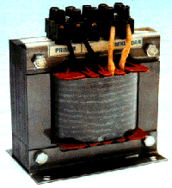

Slide 17
Primar i sekundar
Svi delovi transformatora nepokretni su jedan prema drugom pa je transformator zbog toga statička naprava koja se u stručnoj literaturi zove još i statički transformator. Osnovni delovi svakog transformatora su primar i sekundar. Primar transformatora je onaj njegov navoj koji prima električnu energiju i oko njega se formira magnetno polje koje svojim uplivom deluje na sekundar transformatora. Struja u primaru je magnetnopobudna, pa je ta njena karakteristika uzrok pojave elektriciteta u sekundaru. Primar i sekundar su dva odvojena električna kola odlično izolavani jedan od drugog, pa samim tim nikakva električna veza ne postoji između njih.

Slide 18
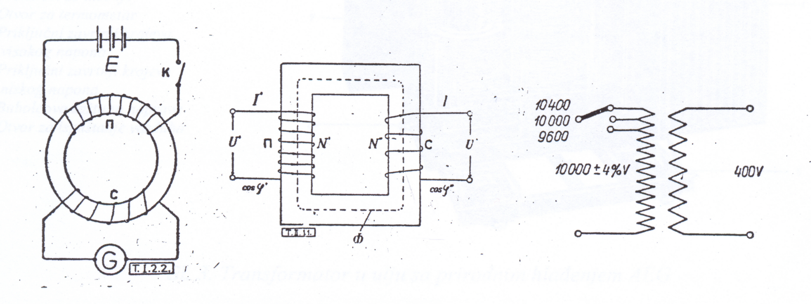

Slide 19
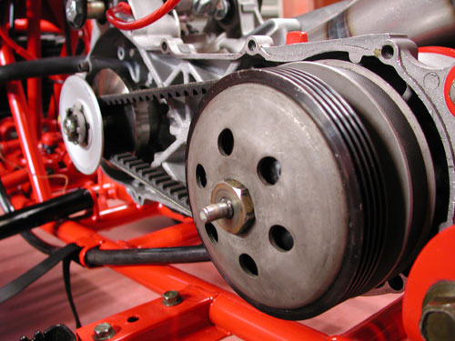

Slide 20
Hlađenje transformatora
Hlađenje transformatora se vrši vazduhom ili uljem. Kod onih transformatora koji se hlade uljem magnetno kolo i navoji su potpuno uronjeni u ulje. To je posebna vrsta ulja visoke izolovanosti i drugih hemijskih karakteristika. Radi se o tzv. trafo ulju koje se proizvodi u rafinerijama i može biti naftenskog ili sintetičkog porekla. Sud u kojem su uronjeni navoji i magnetno kolo ima oblik kazana i izrađen je od čelika, a njegovi zidovi su rebrastog (radijatorskog) oblika, upravo iz razloga da bi njihova površina bila što veća.

Slide 21
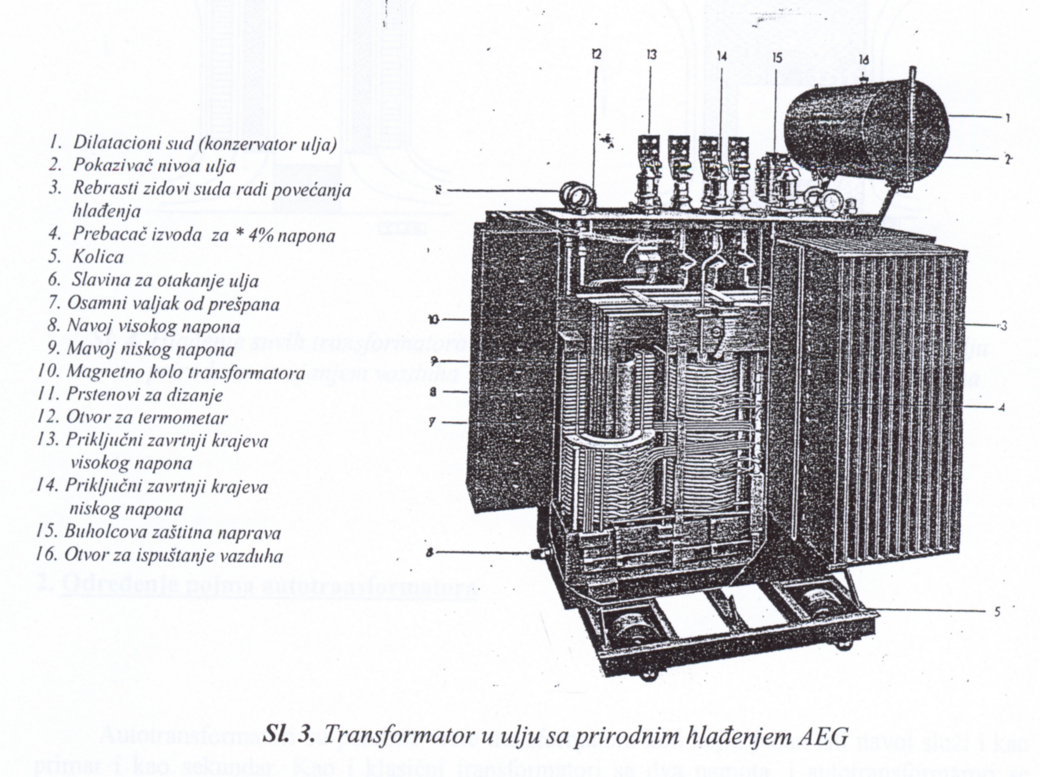

Slide 22
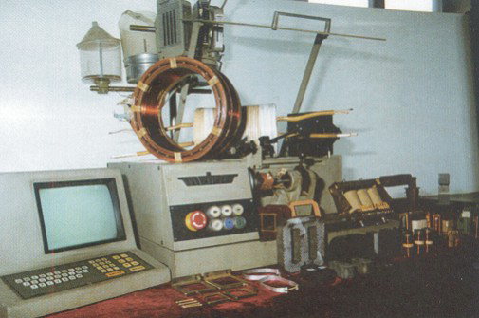

Slide 23
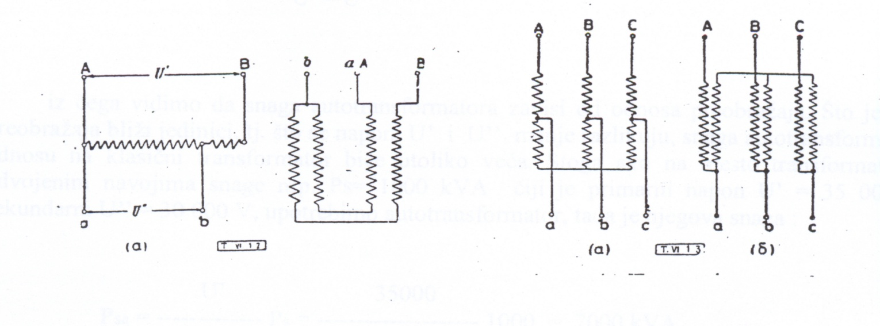
Podela transformatora
Prema broju faza transformatori se obično dele na jednofazne (monofazne) i trofazne, dok prema obliku magnetnog kola mogu biti stubni i oklopni. Prema načinu postavljanja navoja mogu bitikoncentričnim, cevnim naporednim i kolutnim navojima, dok prema načinu hlađenja mogu biti oni koji se hlade vazduhom i oni koji se hlade uljem.

Slide 24
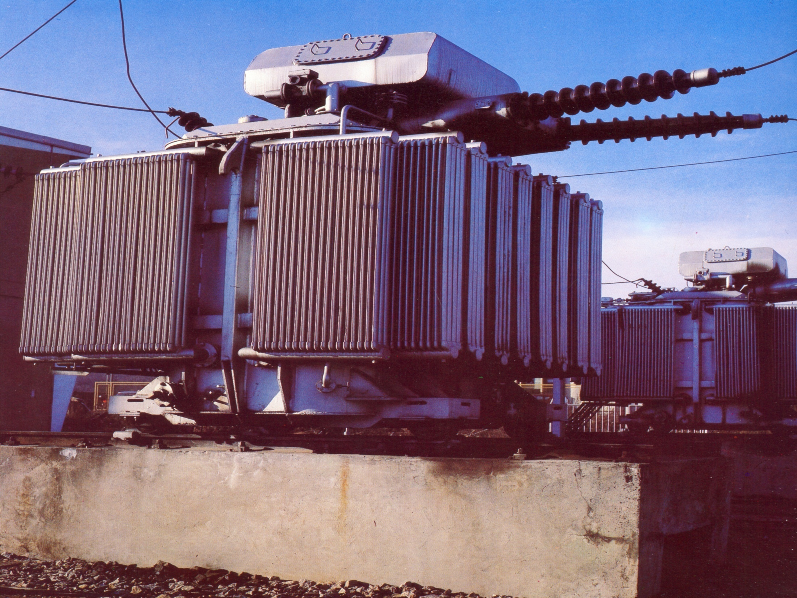

Slide 25
Konstrukcija transformatora
U pogledu konstrukcije, transformator se sastoji iz sledećih osnovnih delova:
1) magnetnog kola
2) namotaja
3) izolacije
4) transformatorskog kola
5) pomoćnih delova i pribora.

Slide 26
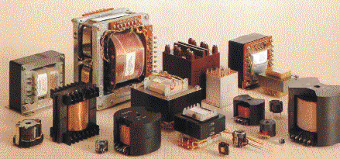
NAMENA TRANSFORMATORA
P = U * I
Podizanjem napona moguće je preneti istu snagu s manjim jačinama stuje.
Struja manje jačine omogućava smanjenje preseka provodnika (tj. manji utrošak bakra ili aluminija) i uzrokuje manje padove napona na dugačkim vodovima, jer je pad napona proporcionalan jačini struje kroz provodnik.
U elektranama se električna energija isporučuje na vrlo visokom naponu od nekoliko desetaka ili stotina kV, te visokonaponskim dalekovodima prenosi do mesta potrošnje.
U = R * I

Slide 27
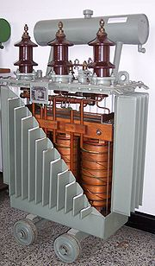
Energija se mora transformirati na napon gradske mreže (380/220 V kod trofaznih, odnosno 220 V kod monofaznih mreža).

Slide 28
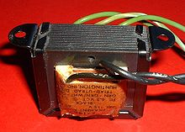
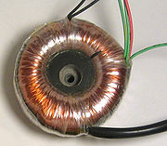
Jednako je važna primjena transformatora za pretvaranje napona gradske mreže u manje opasan napon između 12 i 48 V za razne radioničke, upravljačke ili druge uređaje, (u pravilu s galvanski odvojenim sekundarom od primara), ili u mnogobrojnim elektroničkim uređajima koji rade na jednosmernom naponu od nekoliko volti.
U posljednjem slučaju, transformatoru se ugrađuje i prikladan ispravljač za pretvaranje naizmenične struje sekundara u istosmernu.

Slide 29
Transformator treba da bude projektovan i izrađen tako da izdrži moguća naprezanja kojima je izložen tokom svog životnog veka.
Naprezanja u osnovi možemo da svrstamo u tri glavne grupe:
električna,
mehanička i
toplotna.

Slide 30
Kod električnih naprezanja pre svega treba obratiti pažnju na prenapone koji se javljaju kao posledica prekidanja u kolu, atmosferskih pražnjenja, lukova prema zemlji, kratkih spojeva, kao i ispitnih napona.
Pojave praćene velikim strujama u odnosu na naznačene (nominalne, nazivne) (kratki spojevi u mreži, kao i uključenje transformatora u praznom hodu), opasne su sa stanovišta mehaničkih i toplotnih naprezanja (ova naprezanja su proporcionalna sa kvadratom struje).
Do povećanih toplotnih naprezanja dolazi i kod preopterećenja transformatora.
Takođe treba obratiti pažnju i na buku transformatora.

Slide 31
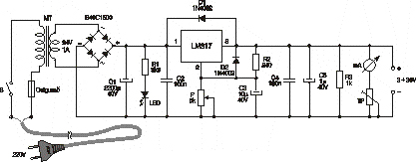

Slide 32
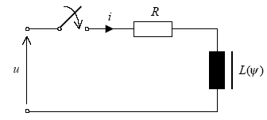
Uključenje transformatora u praznom hodu
Struja prilikom uključenja transformatora na puni napon može da bude višestruko veća od naznačene struje In , odnosno stotinu i više puta veća od struje praznog hoda u ustaljenom stanju I0 .
Prelazna pojava traje kratko vreme, ali može da utiče na prekostrujnu zaštitu koja treba da se podesi tako da ne deluje nepotrebno i isključi transformator. Uzrok ove pojave je u nelinearnosti magnetskog kola.
Prilikom uključenja, radna tačka na karakteristici magnećenja može da se nađe duboko u oblasti zasićenja. Primarni namotaj prilikom uključenja može se pojednostavljeno prikazati kao redno RL kolo, kod kojeg je induktivnost nelinearna i funkcija je fluksa: , gde je fluks

Slide 33
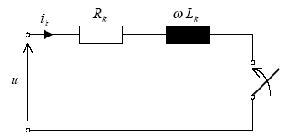
Udarni kratak spoj transformatora
Prilikom udarnog kratkog spoja struja je višestruko veća od naznačene struje.
Za razliku od uključenja neopterećenog transformatora, prilikom kratkog spoja magnetsko kolo je nezasićeno, jer pad napona na primarnoj reaktansi i aktivnoj otpornosti iznosi približno polovinu napona.
Posledica ovoga je opravdanost zanemarenja poprečne grane ekvivalentnog kola i stalnost induktivnosti Lk, pa je šema jednostavna:

Slide 34
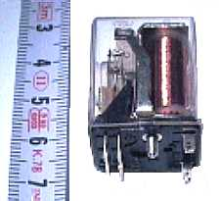
RELE
Rele
Rele je električna komponenta, čija je osnovna uloga da pod dejstvom upravljačkog signala vrši niz operacija uključivanja i iskljičivanja u elektičnim kolima. Pošto se, kod elektromagnetnih relea, vrši transformacija električne energije pobudnog signala u mehaničku energiju pomeranja delova sklopa relea, mogu se uvrstiti u transformatorske naprave.

Slide 35
Rele je stvoreno još 1837. kada je Semjuel Morze napravio prva elektomagnetna relea da omogući rad svog telegrafa.

Slide 36
Najznačajnije osobine,koje su omogućile da rele ostane zastupljena komponenta u svremenim uređajim:
Galvansko odvajanje između ulaznog i izlaznog kola.
Kontrola velike snage pomoću slabih signala.
Sačuvana funkcionalnost u širokom opsegu vrednosti ulaznih signala.

Slide 37
Galvansko odvajanje. Slično kao kod transformatora, postoji galvansko odvajanje između ulaznog i izlaznog kola, odnosno, kalemskog kola sa jedne strane i kontaktnog kola sa druge strane.
U sklopu kontaktnog kola postoji galvansko odvajanje između različitih kontakata i kontaktnih sklopova. Vrednosti probojnog napona su između 500V i 1000V.

Slide 38
Kontrola velike snage pomoću slabih signala. Na pobudno kolo relea se dovode signali malih naponskih ili strujnih vrednosti, koji na izlaznom (kontaktnom) kolu upravljaju signalima velike snage.

Slide 39
Sačuvana funkcionalnost u širokom opsegu vrednosti ulaznih signala. Isto rele može odlično funkcionisati pri različitim ulaznim naponima, bez obzira na talasnost napona. Dozvoljeno je vršiti i kratkotrajno optrećivanje relea iznad nominalnih vrednosti koje navodi proizvođač itd.

Slide 40
OPŠTI PRINCIP RADA
Kada kroz strujnu konturu induktivnosti L protiče jednosmerna struja I, javlja se magnetno polje energije Wm= 1/2 *LI 2.
Linije tog polja prolaze kroz strujnu konturu praveći fluks Φ=LI.

Slide 41
Osnovni konstrukcioni delovi relea su:
1. feromagnetno jezgro,
2. jaram (telo),
3. pokretna kotva
4. kalem na kalemskom telu,

Slide 42
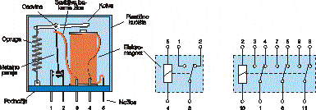
Radni kontakt-1 Mirni kontakt-2
Rele je mehanički prekidač koji se zatvara i otvara pomoću elektromagneta.
-elektromagnet je kalem od žice namotane na gvozdenom jezgru
-kotva je od plastike za koju je pričvršćen komad gvožđa koji biva privučen
-metalno peraje
-savitljiva bakarna žica
-opruga
-nožice
-podnožje
-plastično kućište

Slide 43
Zajednički parametri
a) Snaga aktiviranja (osetljivost relea) – Pa
Snaga aktiviranja je minimalna snaga koju treba dovesti na ulaz relea da bi se ono aktiviralo. Ova snaga je kod malih relea reda mW, najviše 1W, a kod snažnih relea prelazi 10W.
b) Nominalna snaga - Pn
Nominalna snaga je snaga, koju treba dovesti na ulaz relea, da bi se obezbedilo pouzdano aktiviranje i držanje relea u radnom stanju. Logično je da ova snaga bude veća od snage aktiviranja. Ova snage je vezana za ulazno kolo relea.
c) Snaga upravljanja - Pu
Snaga upravljanja je snaga kojom rele upravlja u procesu uključivanja ili isključivanja. Ova snaga je vezana za izlazno (kontaktno) kolo relea.
d) Vreme aktiviranja - Ta
Vreme aktiviranja je vreme, proteklo od trenutka delovanja ulaznog signala do trenutka spajanja kontakta i zatvaranja izlaznog kola.
e) Vreme otpuštanja - Tot
Vreme otpuštanja predstavlja vreme koje protekne od trenutka prestanka delovanja pobude do trenutka otpuštanja kontakata i otvaranja izlaznog kola.

Slide 44
Rele je elektromehanička komponenta sa pokretnim delovima tako da ima ograničeni vek trajanja, i ne može da se koristi za vrlo brza uključivanja i isključivanja.
Pri izboru relea treba voditi računa o:
1. O kalemu elektromagneta (veličina napona- 3V,5V.6V,12V,24V- i 230/250V~ ; otpornost )
2. Napon koji sme da se dovede na kontakte relea- max. veličina koja ne sme da bude prekoračena da ne bi došlo do intenzivnog varničenja između kontakata.

Slide 45
Podela prema stepenu razvoja:
-I generacija relea(kalem sa feromagnetnim jezgrom)
-II generacija relea(umetanjem stalnih magneta u magnetno kolo relea, podešava se smer sile koja deluje na kontakte u zavisnosti od smera struje koja protiče kroz kalem. Dobija se tzv. polarizovano rele)

Slide 46
-III generacija relea(kombinacija relea II generacije i dostignuća moderne elektro-nike, što dovodi do smanjenja potrošnje energije,utrošenog materijala,velišine, a samim tim i cena drastično pada. IC relea, RID relea(gaso zaštićene,hermetički zatvorene staklene tube u koju su uliveni feromagnetni jezičci sa kontaktima.Pod dejstvom magnetne sile ovi kontakti se spajaju i zatvara se kontaktno kolo.)

Slide 47
Releji
Releji su uređaji kojima je osnovna namena da vrše selektivnu zaštitu vazdušnih i kablovskih vodova srednjeg i visokog napona, generatora, motora većih snaga i transformatora od preopterećenja i kratkih spojeva. Prekostrujni releji izrađenji su u statičkoj izvedbi u modularnom sistemu, što omogućava lako kombinovanje sa ostalim zaštitama.

Slide 48
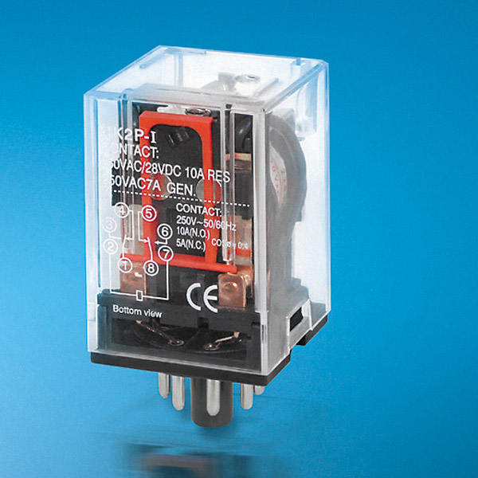

Slide 49
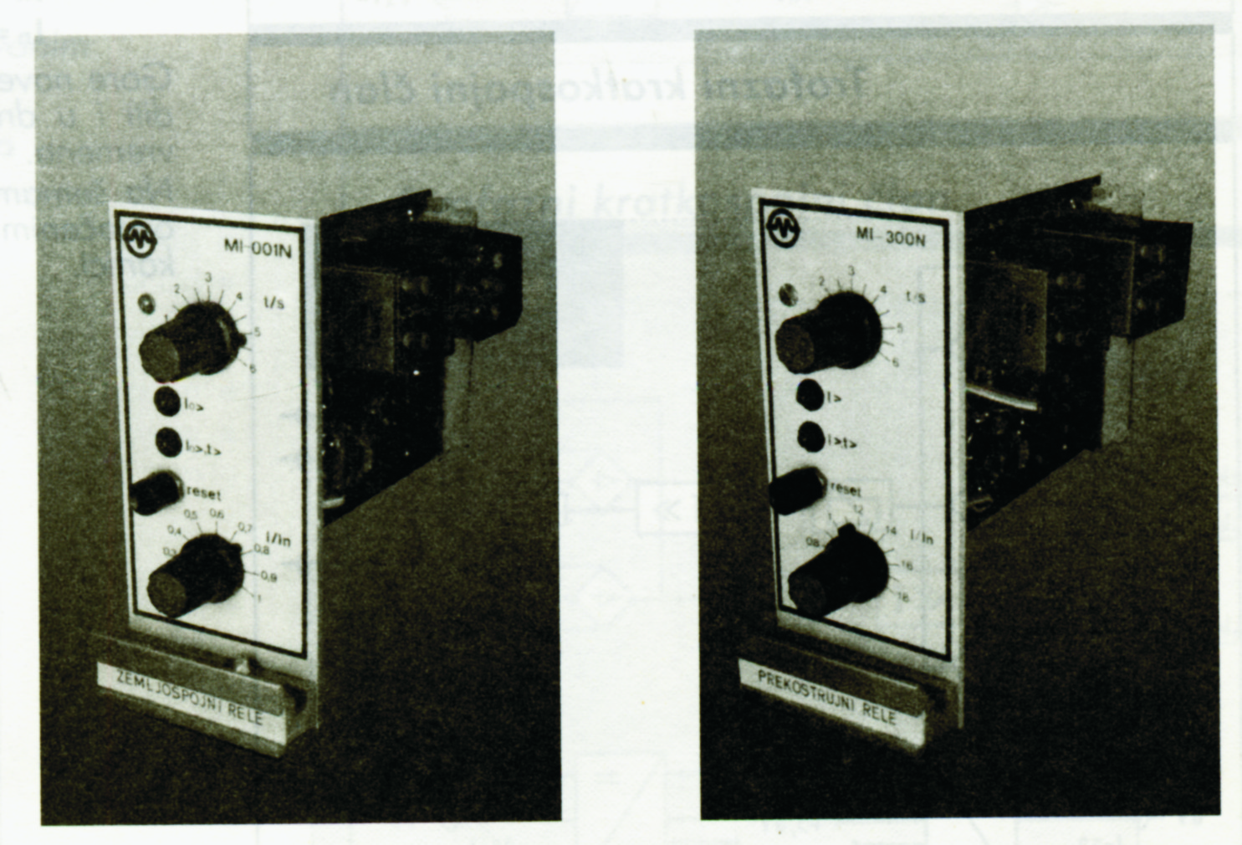

Slide 50
Opis rada MI releja
Preko ulaznog strujnog transformatora i ispravljača dobija senaponska veličina koja se poredi sa referentnim naponom. U trenutku kadadovedeni napon pređe referentni napon, kod prekostrujnog člana proradi pobudni relej. Tada se aktivira vremenski član. Princip rada jednofaznih i trofaznih releja je isti, s tim što kod trofaznih releja u kolu dobija napon koji je proporcionalan najvećoj od tri struje.

Slide 51
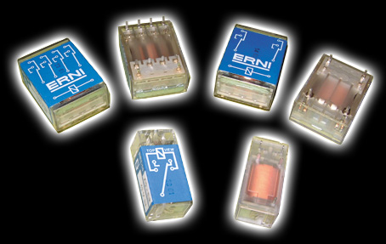

Slide 52
Osobine releja
Prekostrujni MI releji rade sa napajanjem iz posebnog izvora pomoćnog napona od 24 do 200 V ili sa autonomnim napajanjem iz merne struje. U standardnoj izvedbi zaštita od preopterećenja je kontinualno podesiva u opsegu od 0,9 ln do 1,8 ln u odnosu na dopušteno prekoračenje ulazne nominalne struje. Delovanje releja preopterećenja je zavisno od podešenog vremena u granicama od 0,2 s do 0,3 s, nakon čega dolazi do aktiviranja izlaznog releja.

Slide 53
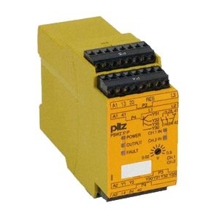
Trofazni usmereni prekostrujni relej
Relej smera se koristi za zaštitu vodova u petljastim mrežama i vodova sa dvostranim napanjajem. Projektuje se u sklopu sa prekostrujnom i zemljospojnom zaštitom. Njegovom se primenom obezbeđuje selektivnost zaštite i to tako što se šticeni vod na oba kraja obezbeđuje relejima smera. Isključenje voda izvršiće samo ona zaštita čiji je relej smera odredio kvar u direktnoj zoni.

Slide 54
Način rada
Princip merenja zasniva se na posmatranju faznih stavova mernih veličina. Za međufazne spojeve meri se direktna komponenta napona i struje (Ud, Id), a za zemljospojeve meri se nulta komponenta napona i struje (Uo, Io). Relej daje informaciju o kvaru ukoliko se onnalazi u z ravni. Nakon transformisanja ulaznih veličina ulaznih veličina na nivo potreban za obradu i filtriranje struje i napona, dobijaju se (Ud, Id), direktna komponenta napona i struje. Na izlazu iz analognog prekidača dobijaju se merne veličine (Um,Im). Prilikom instalisanja releja na o Smerbjektu neophodno je odrediti smer releja. Smer releja se proverava tasterom na prednjoj ploči.

Slide 55
Vremenski releji
Kod vremenskog releja MVR-1 proces vremenskog zatezanja počinje priključivanjem napona na napajanje (Un) na kleme 1 i 2, zadato potenciometrom na prednjoj ploči. Posle isteka podešenog vremena privuče relej i ostaje u tom položaju sve dok je napon prisutan. Prilikom priključenja napona za napajanje (Un) na kleme 1 i 2,led-dioda (U) siglalizira prisutnost napona. Zatvaranjem spoljnog kontakta (S), koji se priključuje na kleme 4 i 5, zasvetli led-dioda(S) i prorađuje relej (R) koje uključuje svoje izlazne kontakte sa klemema 6,7 i 8. Potenciometrom na prednjoj ploči zadaje se vreme zatezasnja isklopa.Otvaranjem spojnog kontakta (S) počinje odbrojavanje zadatog vremena i po isteku istog relej otpušta i prestaje da svetli led-dioda (S).

Slide 56
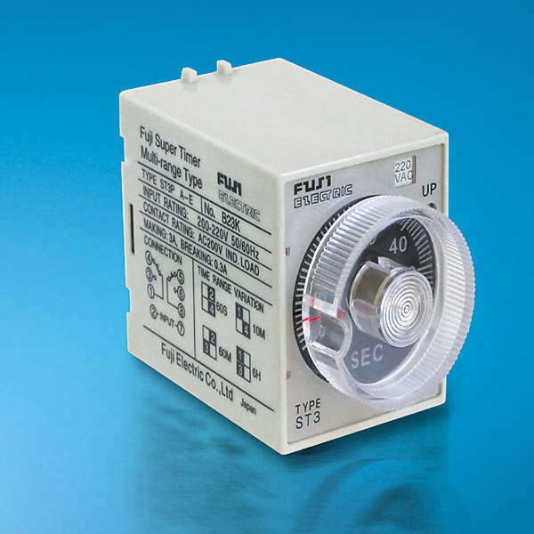

Slide 57
Releji sa kratkotrajnom pobudom
Relej sa kratkotrajnom pobudom se upotrebljava za uključivanje zvučnih signala (truba ili zvono) kod signalizacije kvarova kada se koriste dojavni signali kratkotrajni impuls.Relej je realizovan da jednovremeno moze sluziti za vise ulaznih kratkotrajnih signala.Relej se ukljuci nakon dobijanja kratkotrajnog signala, a zatim preko samodržećeg kontakta ostaje u uključenom položaju dok se ne izvrši deblokiranje tasterom.Ovaj tip releja može se koristiti i zas druge svrhe gde se za uključivanje koristi kratak impuls, a ostaje zatim uključen preko samodržećeg kontakta.

Slide 58
Naponski releji
Naponski releji se koriste za zaštitu elektroenergetskih postrojenja (transformatora, generatora, VN motora), signalizaciju stanja mrežnih napona radi uključivanja odnosno isključivanja samih postrojenja u cilju zaštite od kvarova. Može se koristiti na svakom mestu gde je potrebna kontrola vrednosti napona. Naponski releji su modularne izvedbe. Konstruisani su na bazi integralnih i diskretnih poluprovodničkih elemenata sa izlaznim relejima velike pouzdanosti i moći prekidanja. Elementi za podešavanje napona su smešteni na prednjoj strani ploče. Kod prorade releja, upali se led dioda koja upozorava na neregularno stanje i ona je upaljena sve dok se ne pritisne taster RESET. Naponski releji se odlikuju velikom pouzdanošću i tačnošću. Zbog svoje izvedbe zahtevaju posebno održavanje.

Slide 59
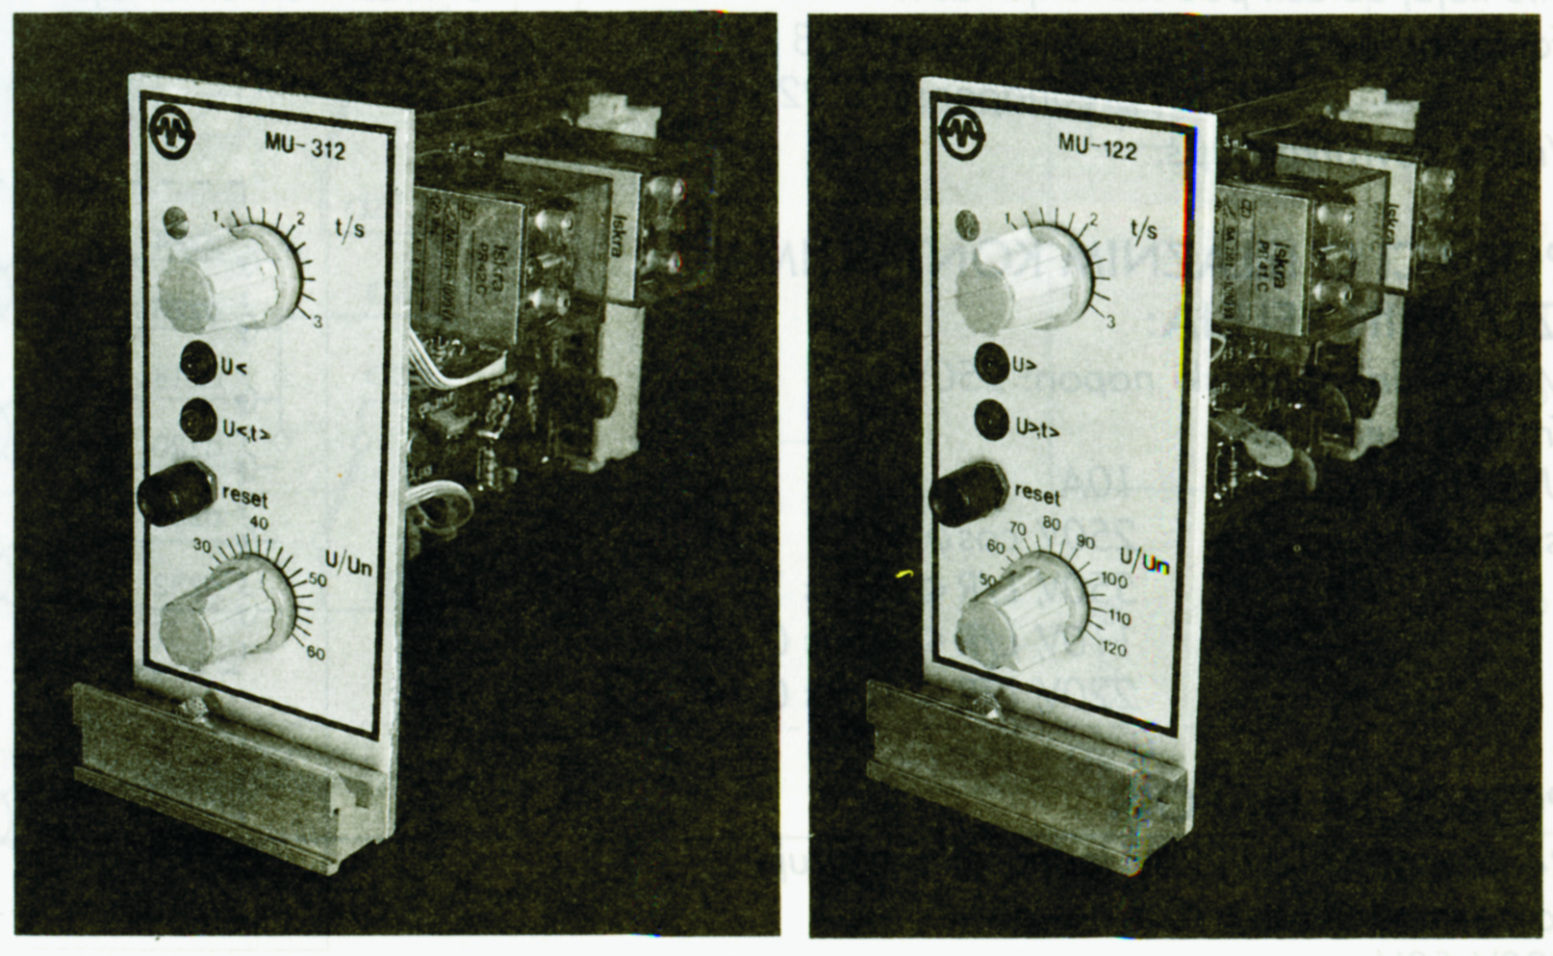

Slide 60
Diferencijalnii releji
Diferencijalnii releji su namenjeni za zaštitu od kvarova u energetskim transformatorima i opremi koja se nalazi između strujnih mernih transformatora. Koriste se za zaštitu dvonamotajnih i tronamotajnih transformatora, regulacionih transformatora kao i za transformatore sa fiksnim prenosnim odnosom. Zona koju štiti diferencijalna zaštita određena je mestom mernih transformatora. Ova zaštita priključena je tako da meri diferencijalnu struju između primarne i sekundarne strane štićene opreme. Prenosni odnosi strujnih mernih transformatora ST1 i ST2 i ugrađenih međutransformatora MT1 i MT2 moraju biti izabrani u skladu sa prenosnim odnosom i spregom energetskog transformatora, tako da je diferencijalna struja jednaka nuli kod nepostojanja unutrašnjeg kvara.

Slide 61
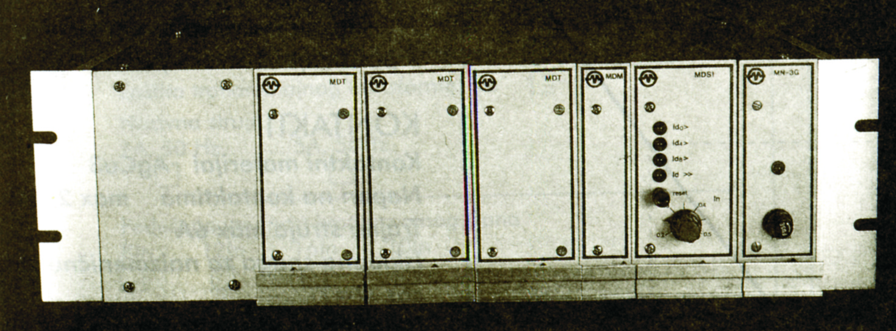

Slide 62
Zemljospojni usmereni relej tipa MZU
Statički relej tipa MZU namenjen je za usmerenu zemljospojnu zaštitu kako u direktno uzemljenim, tako i u mrežama sa izolovanim zvezdištem. MZU nadzire ulaznu struju I i ulazni napon U. Ove veličine se pretvaraju u signalne četvrtke, koji su podesni za dalje obrade. Naponska četvrtka se zatim pomera za ugao alfa koji je podesiv od 0 do 180 stepeni. Ako ovakva naponska četvrtka i četvrtka nastala transformacijom ulazne struje koincidiraju, dobijamo jedan uslov za delovanje MZU. Drugi uslov je da je ulazna struja veća od podešene. Ako su ispunjena oba uslova aktivira se vremenski član i ako oba uslova postoje i posle isteka podešenog vremenskog zatezanja, aktivira se izlazni relej, a zaštita isključi. Da bi se sprečio uticaj trećeg harmonika i lažna prorada, vrši se filtriranje ulazne struje i napona.

Slide 63
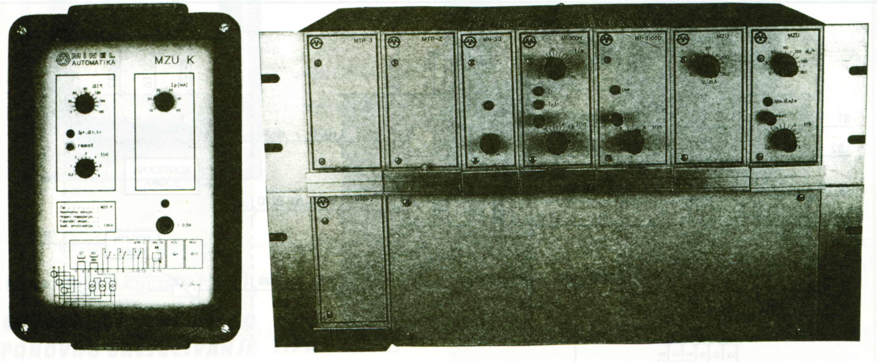

Slide 64
Signalni releji
Signalni releji MST K koriste se u elektroenergetskim i industrijskim postrojenjima, a za kontrolu i signalizaciju delovanja zaštita, kao i u slučaju promena uklopnih stanja. Signalni relej MST K ugrađuje se u standardna kućišta H-21, za nadgradnju sa priključcima sa prednje strane, za montažu na ploču. Izrađuju se u standardnoj izvedbi sa 4 i 8 signala tipa K4 i K8. Uređaj se napaja preko klema 1(+) i 2(-) jednosmernim naponom 12, 24, 48, 110 i 220 V. Proradom zaštite i zatvaranjem njenog kontakta zasvetleće signalna sijalica. Signalni relej MST K4 i MST K8 ne mogu raditi bez releja treperavog svetla MRTS 60-80. Za veći broj signala od standardnih izvedbi potrebno je naručiti i veći broj signalnih releja.

Slide 65
